Slide 1
SWP Gruppe 6.1
Dominic Hopf
Robert Exner
Matthias Tylkowski
Martin Müller
„Entwicklung eines Werkzeugs zur grafischen Darstellung und Beschriftung von Charts, Aktienkursen und anderen Zeitreihen.“

Slide 2
Inhalt
kurze Einführung
  Produktdefinition/-analyse
Organisation
Planung und Realität
  Teilprojekt 1
  Teilprojekt 2
  Teilprojekt 3
das Programm

Slide 3
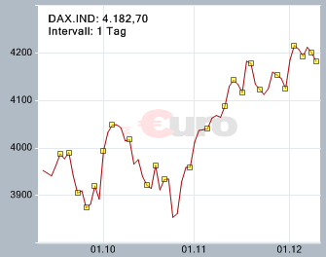
Einführung
Zielstellung:
Entwicklung eines plattform-
unabhängigen Programms
zur grafischen Darstellung
von zeitabhängigen Datenreihen.

Slide 4
Einführung
Das Programm soll folgende Funktionen enthalten:
Einlesen von Indexwerten aus Tabellendateien
verschiedene Typen der Darstellung von Daten
Kalenderfunktion und korrekte Darstellung der Zeitachse
Berechnung & Darstellung von gleitenden Mittelwerten,
Monats- u. Wochenmitteln
Interaktives Einfügen von Annotationen (Pfeile, Hilfslinien…)
Ausgabe in eine Datei in einem gängigen Grafikformat

Slide 5
Inhalt
kurze Einführung
  Produktdefinition/-analyse
Organisation
Planung und Realität
  Teilprojekt 1
  Teilprojekt 2
  Teilprojekt 3
das Programm

Slide 6
Organisation
Kommunikation zwischen den Gruppenmitgliedern &
Organisation der Arbeit:
alle Mitglieder sind immer gut erreichbar über ICQ
und IRC
häufige Treffen, um Kenntnisse in Java auszubauen
regelmäßige Treffen mit Berater und Auftraggeber
SVN als Versionsmanagementsystem

Slide 7
Organisation
http://developer.berlios.de/projects/wedabecha

Slide 8
Inhalt
kurze Einführung
  Produktdefinition/-analyse
Organisation
Planung und Realität
  Teilprojekt 1
  Teilprojekt 2
  Teilprojekt 3
das Programm

Slide 9
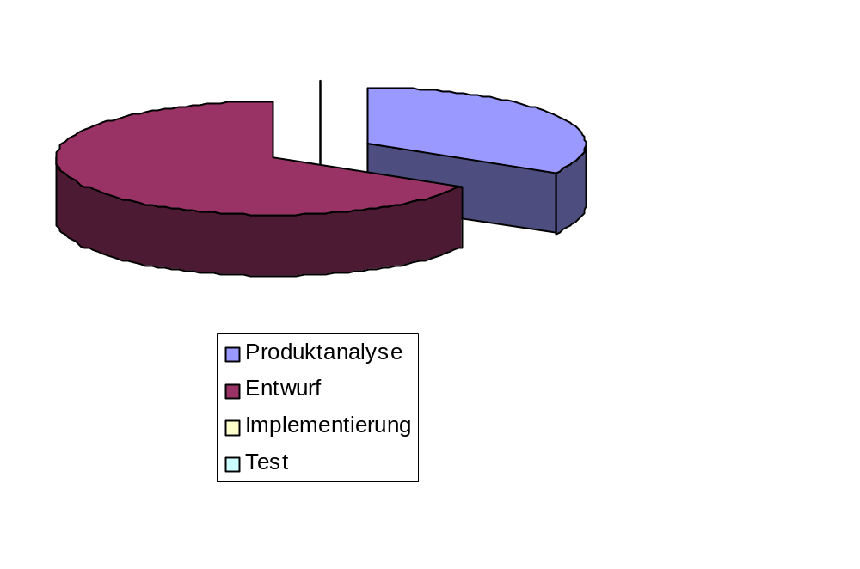
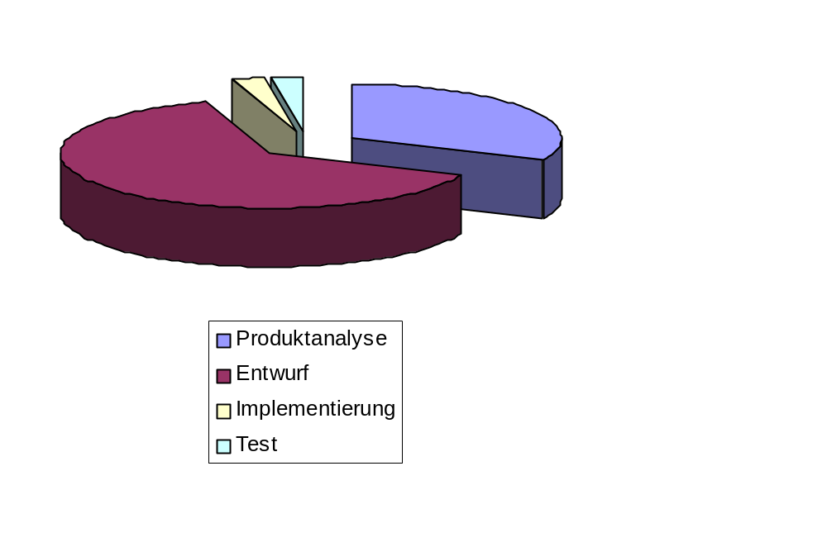
Planung und Realität
Teilprojekt 1:
Planung
Realität

Slide 10
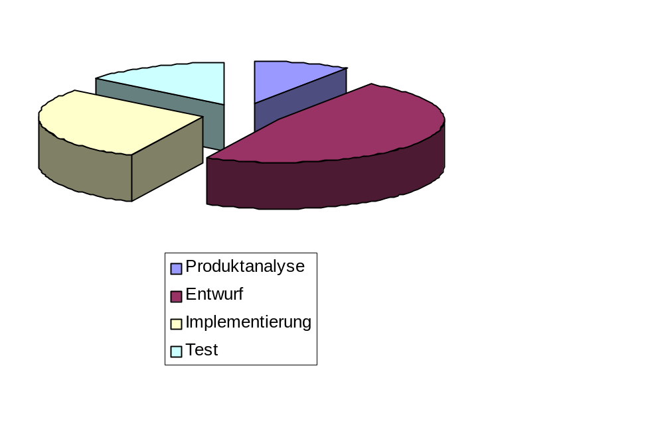
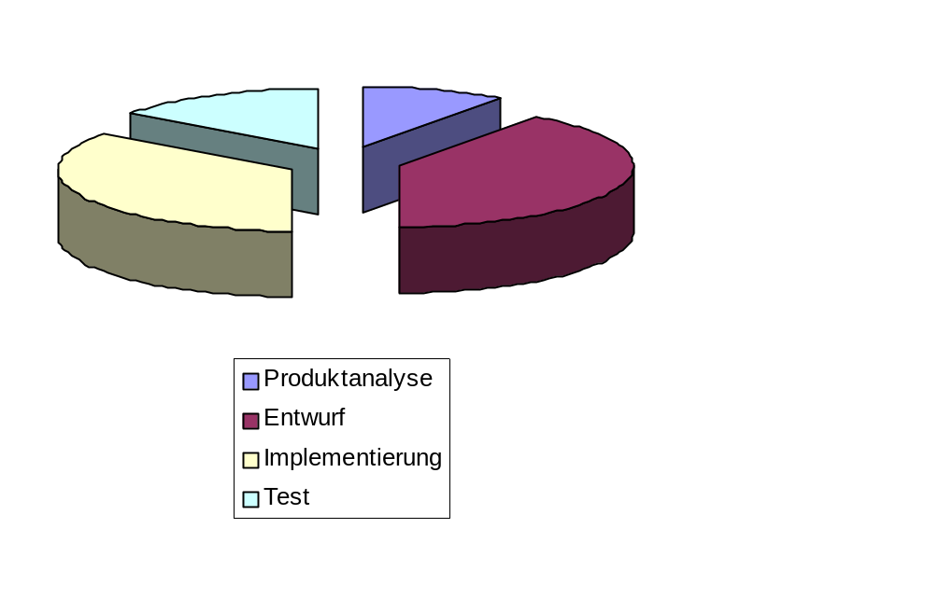
Planung und Realität
Teilprojekt 2:
Planung
Realität

Slide 11
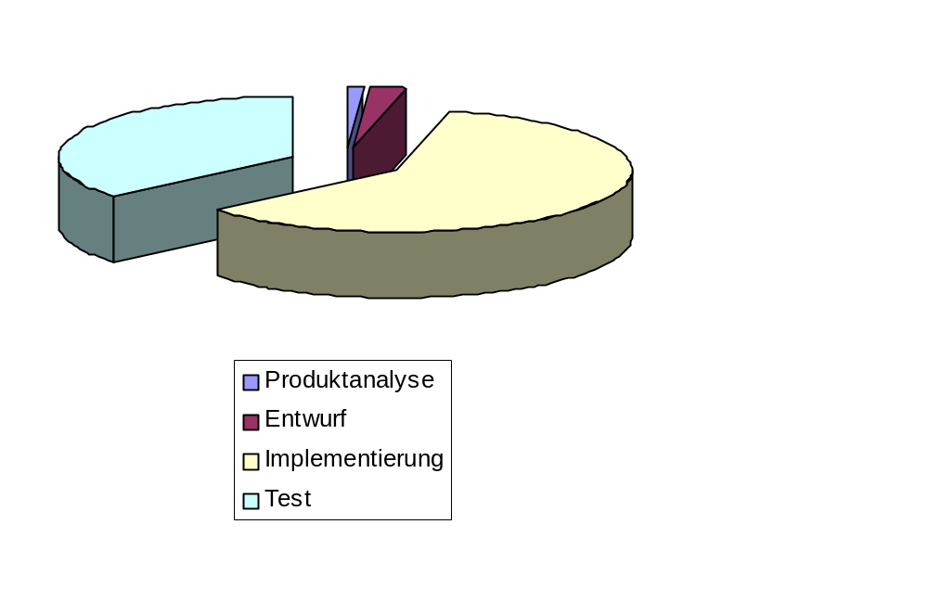
Planung und Realität
Teilprojekt 3:
Planung

Slide 12
Inhalt
kurze Einführung
  Produktdefinition/-analyse
Organisation
Planung und Realität
  Teilprojekt 1
  Teilprojekt 2
  Teilprojekt 3
das Programm

Slide 13

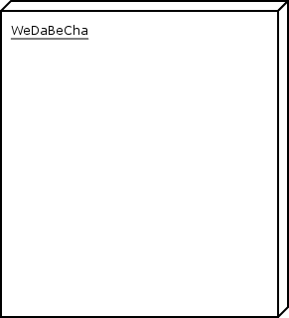

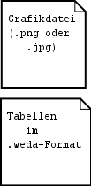
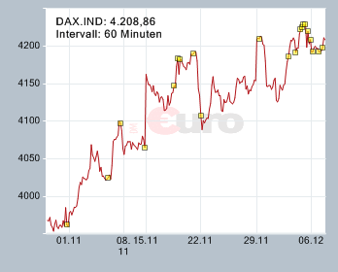

das Programm
Annotation

